Slide 1
Python基础02
半土

Slide 2
大纲
Python函数
Python数据类型的操作
Python文件操作

Slide 3
Python函数
1. 认识Python函数
• 函数的本质就是功能的封装。使用函数可以大大提高编程效率与程序的可读性。
• 函数是能够实现特定功能的计算机代码而已，他是一种特定的代码组结构。
• 函数的作用：
1. 提升代码的重复利用率，避免重复开发相同代码
2. 提高程序开发效率
3. 便于程序维护

Slide 4
Python函数
定义一个函数的规则 ：
• 函数代码块以 def 关键词开头，后接函数标识符名称和圆括号 ( )。
• 任何传入参数和自变量必须放在圆括号中间，圆括号之间可以用于定义参数。
• 函数的第一行语句可以选择性地使用文档字符串—用于存放函数说明。
• 函数内容以冒号起始，并且缩进。
• return [表达式] 结束函数，选择性地返回一个值给调用方。不带表达式的
return相当于返回 None。

Slide 5
Python函数
2. 函数的定义格式
2.1 基本函数格式
def 函数名():
函数功能代码...
函数功能代码...
...
调用函数： 函数名()
特征:函数定义之后不会自动执行,必须在调用函数后函数才会执行.
函数名的命名规则:和变量基本一样

Slide 6
Python函数
2.2 带有参数的函数格式
def 函数名(参数, 参数 ...):
函数功能代码...
函数功能代码...
...
调用函数: 函数名(参数, 参数 ...)
• 形参: 形式上的参数,声明函数时()中的参数是形参
• 实参: 实际上的参数,调用函数时()中的参数是实参
• 注意: 实参将值传递给形参的过程本质上就是简单的变量赋值仅此而已
• 参数须以正确的顺序传入函数。调用时的数量必须和声明时的一样。

Slide 7
Python函数
2.3 带有默认值的参数
def 函数名(形参=默认值,形参=默认值...):
函数功能代码...
函数功能代码...
…
调用函数：
函数名() 调用函数时所有形参采用默认值操作
函数名(实参,实参...) 调用时形参使用实参的值而抛弃默认值
• 注意：在此情况下使用实参值覆盖原有形参的默认值，本质上就是变量的重新赋值操作
• 调用函数时，如果没有传递参数，则会使用默认参数。

Slide 8
Python函数
2.4 关键字参数
def 函数名(形参=默认值,形参=默认值...):
函数功能代码...
函数功能代码...
…
调用函数：函数名(形参=实参,形参=实参...)
• 关键字参数就是调用函数时，在实参前面指定形参的做法，为了防止参数按照位置传递出
现的错误
• 关键字参数和函数调用关系紧密，函数调用使用关键字参数来确定传入的参数值。
• 使用关键字参数允许函数调用时参数的顺序与声明时不一致，因为 Python 解释器能够用
参数名匹配参数值。

Slide 9
Python函数
2.5 收集参数(带*)
2.关键字收集参数
def 函数名(**参数名):
函数功能代码...
函数功能代码...
…
调用函数: 函数名(形参=实参,形参=实参...) 没有数量限制
特征：
1. 关键字收集参数，在形参前添加两个**即可
2. 关键字收集参数，收集的结果组成一个字典，关键字成为字典的键，实参成为值
3. 关键字收集参数，仅收集没有任何形参接受的关键字参数
4. 关键字参数可以和普通的形参共存
可以用help()方法去查看函数的说明。

Slide 10
Python函数
2.6 多种参数混合
定义函数时尽量避免多种参数格式混合(普通参数/非关键字参数，关键字参数，
非关键字收集参数，关键字收集参数)
1. 普通参数（非关键字参数）和关键字参数必须在两种收集参数之前
2. 非关键字收集参数，必须在关键字收集参数之前
3. 如果多种参数在一起，必须注意进制参数多次赋值操作（相同赋值赋值之
后，关键字参数在此赋值！）

Slide 11
Python函数
关于函数的返回值
• 函数根据执行完毕是否可以得到一个结果，将函数分为2个类型：
1. 执行过程函数: print()
2. 具有返回值的函数：id(),type()
• 格式：
def 函数名(参数....):
函数功能代码...
…
[return 语句]

Slide 12
Python函数
• return的特征:
1. 具有return语句的函数称为具有返回值的函数。
2. return可以为当前函数执行完毕返回一个结果，这样的函数调用可以被接受。
3. return执行之后，函数则会终止，所有return之后的语句不会被执行。
4. 一个函数可以书写多个return语句，但是一般会放入分支结构当中。
5. 一个函数若要返回多个数据，可借助复合数据类型（list，tuple，set，dict）来操作即可！
6. 不带参数值的return语句返回None。

Slide 13
Python函数
3. 函数文档
• 函数文档就是用来查看当前函数相关信息介绍的一个特定格式而已。
• 查看函数文档的方法：
1. help（函数名称） # 直接输出显示函数文档的内容字符串
2. 函数名.__doc__ # 直接输出显示函数文档的内容元字符串（转义字符不转义）
• 定义函数的文档： ' ''' 或 """
def 函数名(参数...):
'''
在此处声明函数文档
'''
函数功能代码...
函数功能代码...
。。。

Slide 14
Python函数
• 注意：函数文档的作用是对函数进行说明，便于阅读和快速掌握函数的使用，通常函数文档需
要具有以下信息：
1. 函数的作用
2. 函数的参数介绍(个数，数据类型)
3. 函数的返回值（数据和类型）

Slide 15
Python函数
4. 局部变量和全局变量
• 定义在函数内部的变量拥有一个局部作用域，定义在函数外的拥有全局作用域。
• 局部变量只能在其被声明的函数内部访问，而全局变量可以在整个程序范围内访
问。调用函数时，所有在函数内声明的变量名称都将被加入到作用域中。

Slide 16
Python函数
5. 函数的其他使用
1. 匿名函数：
• 所谓匿名，意即不再使用 def 语句这样标准的形式定义一个函数。
• python 使用 lambda 来创建匿名函数。
• lambda 只是一个表达式，函数体比 def 简单很多。
• lambda主体是一个表达式，而不是代码块。仅仅能在lambda表达式中封装有限的逻辑进去。
• lambda 函数拥有自己的命名空间，且不能访问自己参数列表之外或全局命名空间里的参数。
• 虽然lambda函数看起来只能写一行，却不等同于C或C++的内联函数，后者的目的是调用小
函数时不占用栈内存从而增加运行效率。
• 语法: lambda 函数的语法只包含一个语句，如下：
lambda [arg1 [,arg2,.....argn]]:expression

Slide 17
Python 数据类型的操作
1. Number数字
• 之前我们已经介绍了Nember类型的基本操作，下面介绍他们的操作函数:
• 数学函数：
如：abs(x)、ceil(x)、floor(x)、max(x1, x2,...)、ound(x [,n])…
• 随机数函数：
如：random()、choice(seq)、randrange ( )、shuffle(lst)…
• 三角函数：
如：正弦 sin(x)、正切 cos(x)、反正弦 asin(x)、反余弦 acos(x)…
• 数学常量:
如：圆周率(math.pi)、 自然常数(math.e)

Slide 18
Python 数据类型的操作
2. String字符串
• Python转义字符:
\\ \‘ \“ \n \t \r \v \f
• Python字符串运算符:
+ * [] in not in r %
• Python字符串格式化:
基本的用法是将一个值插入到一个有字符串格式符 %s 的字符串中。
在 Python 中，字符串格式化使用与 C 中 sprintf 函数一样的语法。
如：print ("我叫 %s 今年 %d 岁!" % ('小明', 10))
• Python 的字符串内建函数:
upper() lower() replace() split() len() find() index() count()

Slide 19
Python 数据类型的操作
3. List列表
序列是Python中最基本的数据结构。序列中的每个元素都分配一个数字 - 它的位置，
或索引，第一个索引是0，第二个索引是1，依此类推。
• 列表的常规操作实例：
• 列表的遍历操作:
• Python列表脚本操作符：
• Python列表截取与拼接：
• Python列表函数&方法:

Slide 20
Python 数据类型的操作
序列是Python中最基本的数据结构。序列中的每个元素都分配一个数字 - 它的位置，
或索引，第一个索引是0，第二个索引是1，依此类推。
• 列表的常规操作实例：
• 列表的遍历操作:
• Python列表脚本操作符：
• Python列表截取与拼接：
• Python列表函数&方法:

Slide 21
Python 数据类型的操作
4. Tuple元组
Python 的元组与列表类似，不同之处在于元组的元素不能修改。
元组使用小括号，列表使用方括号。
元组创建很简单，只需要在括号中添加元素，并使用逗号隔开即可。
• 元组的基本操作：
• 元组运算符：
• 元组索引，截取：
• 元组内置函数:
如：len()、 max()、 min()、 tuple()

Slide 22
Python 数据类型的操作
5. Set集合
集合（set）是一个无序不重复元素的序列。
基本功能是进行成员关系测试和删除重复元素。
可以使用大括号 { } 或者 set() 函数创建集合，注意：创建一个空集合必须用 set() 而不
是 { }，因为 { } 是用来创建一个空字典。
• 集合的基本操作：
• 集合运算符：
• 集合索引，截取：
• 集合内置函数:

Slide 23
Python 数据类型的操作
6. Dictionary字典
字典是另一种可变容器模型，且可存储任意类型对象。
字典的每个键值(key=>value)对用冒号(:)分割，其中键必须是唯一的，每个键值对之
间用逗号(,)分割，整个字典包括在花括号({})中 ,格式如下所示：
d = {key1 : value1, key2 : value2 }
• 集合的基本操作：
• 集合运算符：
• 集合索引，截取：
• 集合内置函数:

Slide 24
Python文件操作
1. 文件本身的操作(python内置)
• open（） 打开或者创建一个文件
格式：open('文件路径','打开模式')
打开模式：r w a 等模式 具体请参考手册
• close() 关闭文件
• read() 读取文件
• readline() 读取一行文件
• readlines() 将文件中的内容读取到序列当中。
• write() 写入文件
• writelines() 将序列写入文件中

Slide 25
Python文件操作
2. 系统中文件和文件夹的操作（os模块）
• 使用该模块必须先导入模块：
import os
• os模块中的部分函数：
• getcwd()-- 获取当前的工作目录
• chdir()-- 修改当前工作目录
• listdir()-- 获取指定文件夹中的
• mkdir() 创建一个目录/文件夹
• rmdir() 移除一个目录（必须是空目录)
• rename() 修改文件和文件夹的名称
• stat() 获取文件的相关 信息
• exit() 推出当前执行命令，直接关闭当前操作 格式:exit() 返回值：无

Slide 26
Python文件操作
当前os模块的值:
• os.curdir 获取当前路径 都是.
• os.pardir 获取上层目录路径 都是..
• os.path os中的一个子模块，操作非常多
• os.name 当前系统的内核名称 win->nt linux/unix->posix
• os.sep 获取当前系统的路径分割符号 window -> \ linux/unix -> /
• os.extsep 获取当前系统中文件名和后缀之间的分割符号，所有系统都是.
• os.linesep 获取当前系统的换行符号 window -> \r\n linux/unix -> \n

Slide 27
Python文件操作
3. 系统路径相关操作(os模块中的子模块 os.path)
• abspath() 将一个相对路径转化为绝对路径
• basename() 获取路径中的文件夹或者文件名称
• dirname() 获取路径中的路径部分(出去最后一部分)
• join() 将2个路径合成一个路径
• split（） 将一个路径切割成文件夹和文件名部分
• splitext() 将一个文件名切成名字和后缀两个部分
• getsize() 获取一个文件的大小

Slide 28
Python文件操作
• isfile() 检测一个路径是否是一个文件
• isdir() 检测一个路径是否是一个文件夹
• getctime() 获取文件的创建时间！
• getmtime() 获取文件的修改时间！
• getatime() 获取文件的访问时间！
• exists() 检测指定的路径是否存在
• isabs() 检测一个路径是否是绝对路径
• islink() 检测一个路径是否是链接
• samefile() 检测2个路径是否指向同一个文件

Slide 29
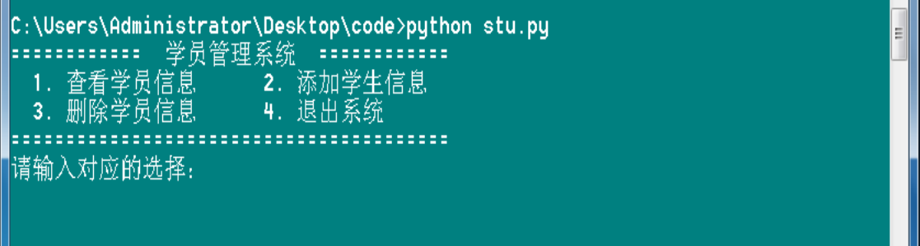
综合案例实战
1. 初识界面：

Slide 30
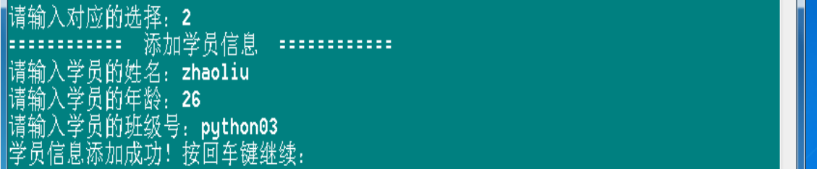
综合案例实战
2. 添加学员信息：

Slide 31
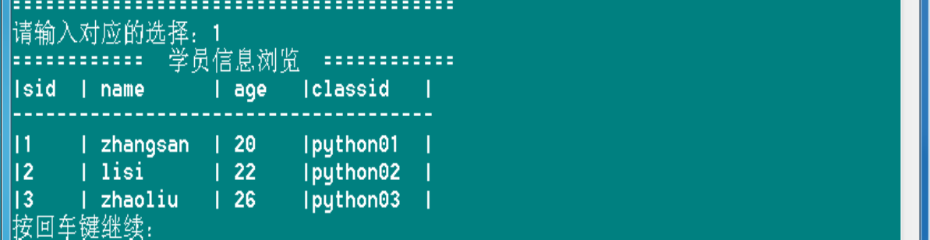
综合案例实战
3. 浏览学员信息：

Slide 32
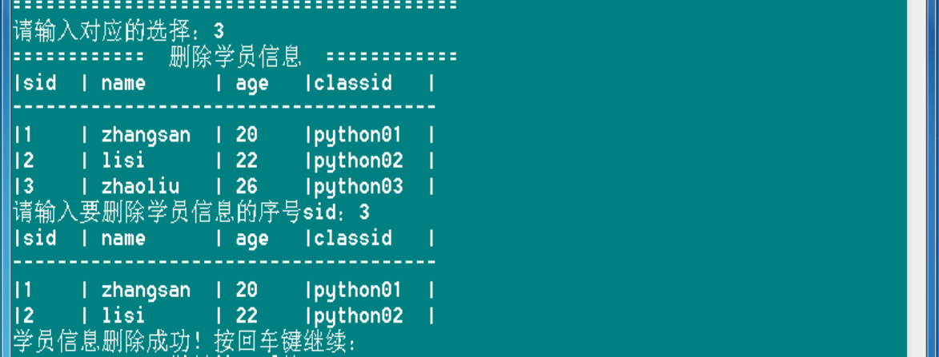
综合案例实战
4. 删除学员信息：

Slide 33
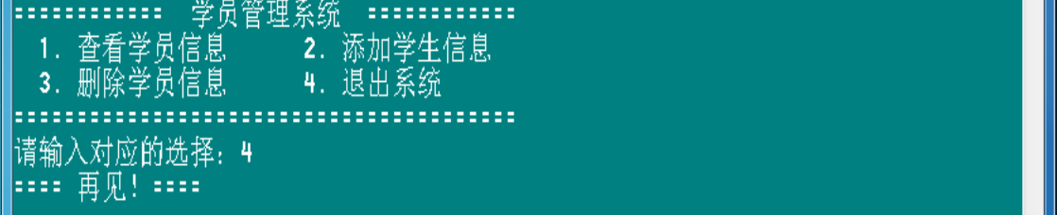
综合案例实战
5. 退出操作：

